Slide 1







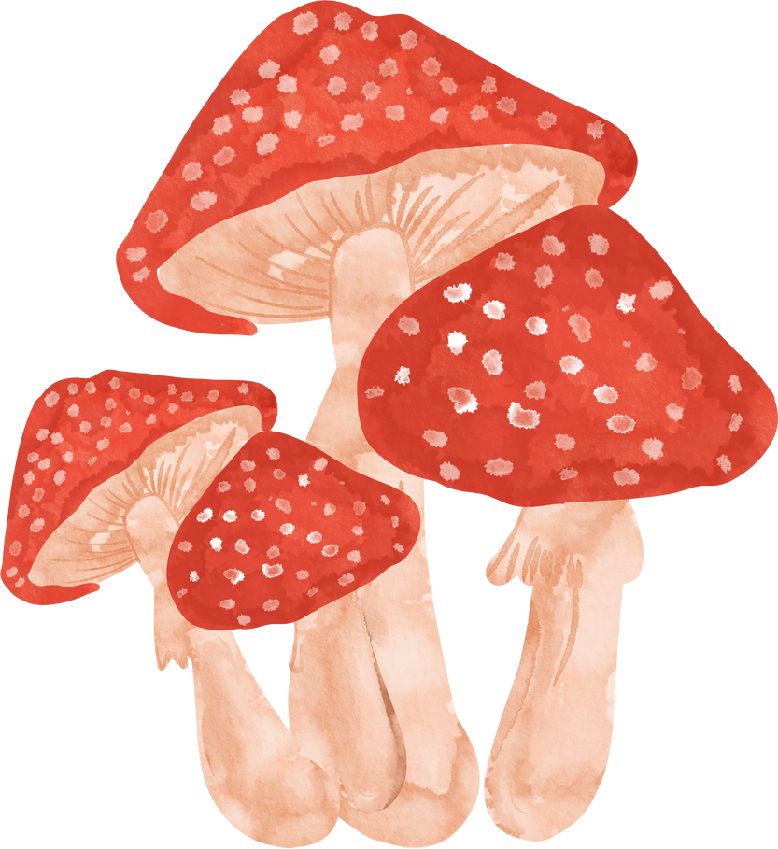
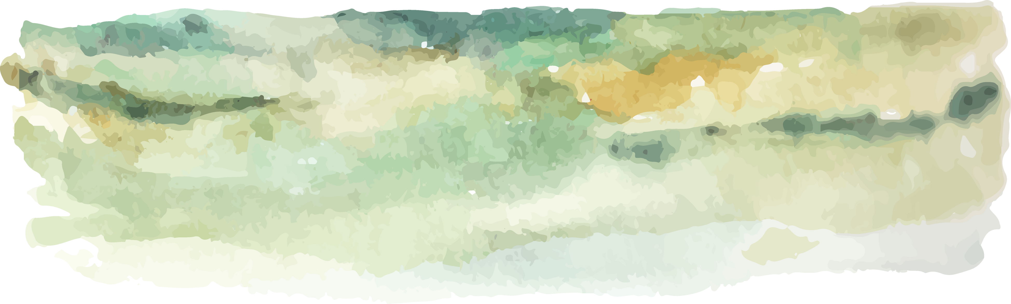
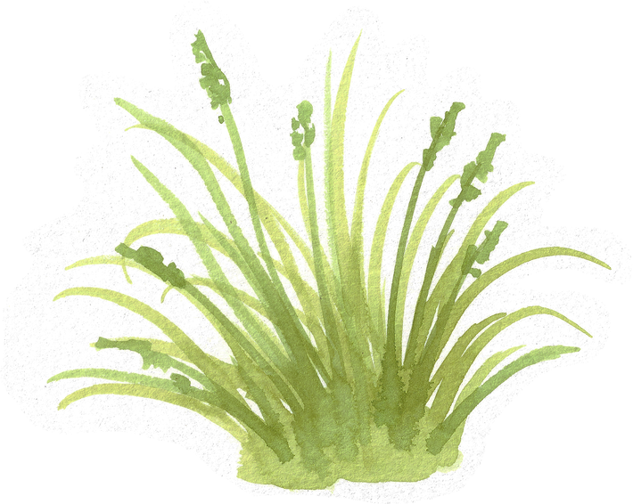

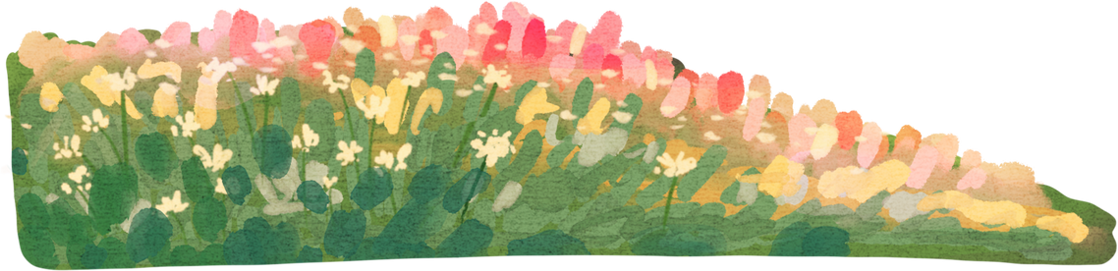

Slide 2
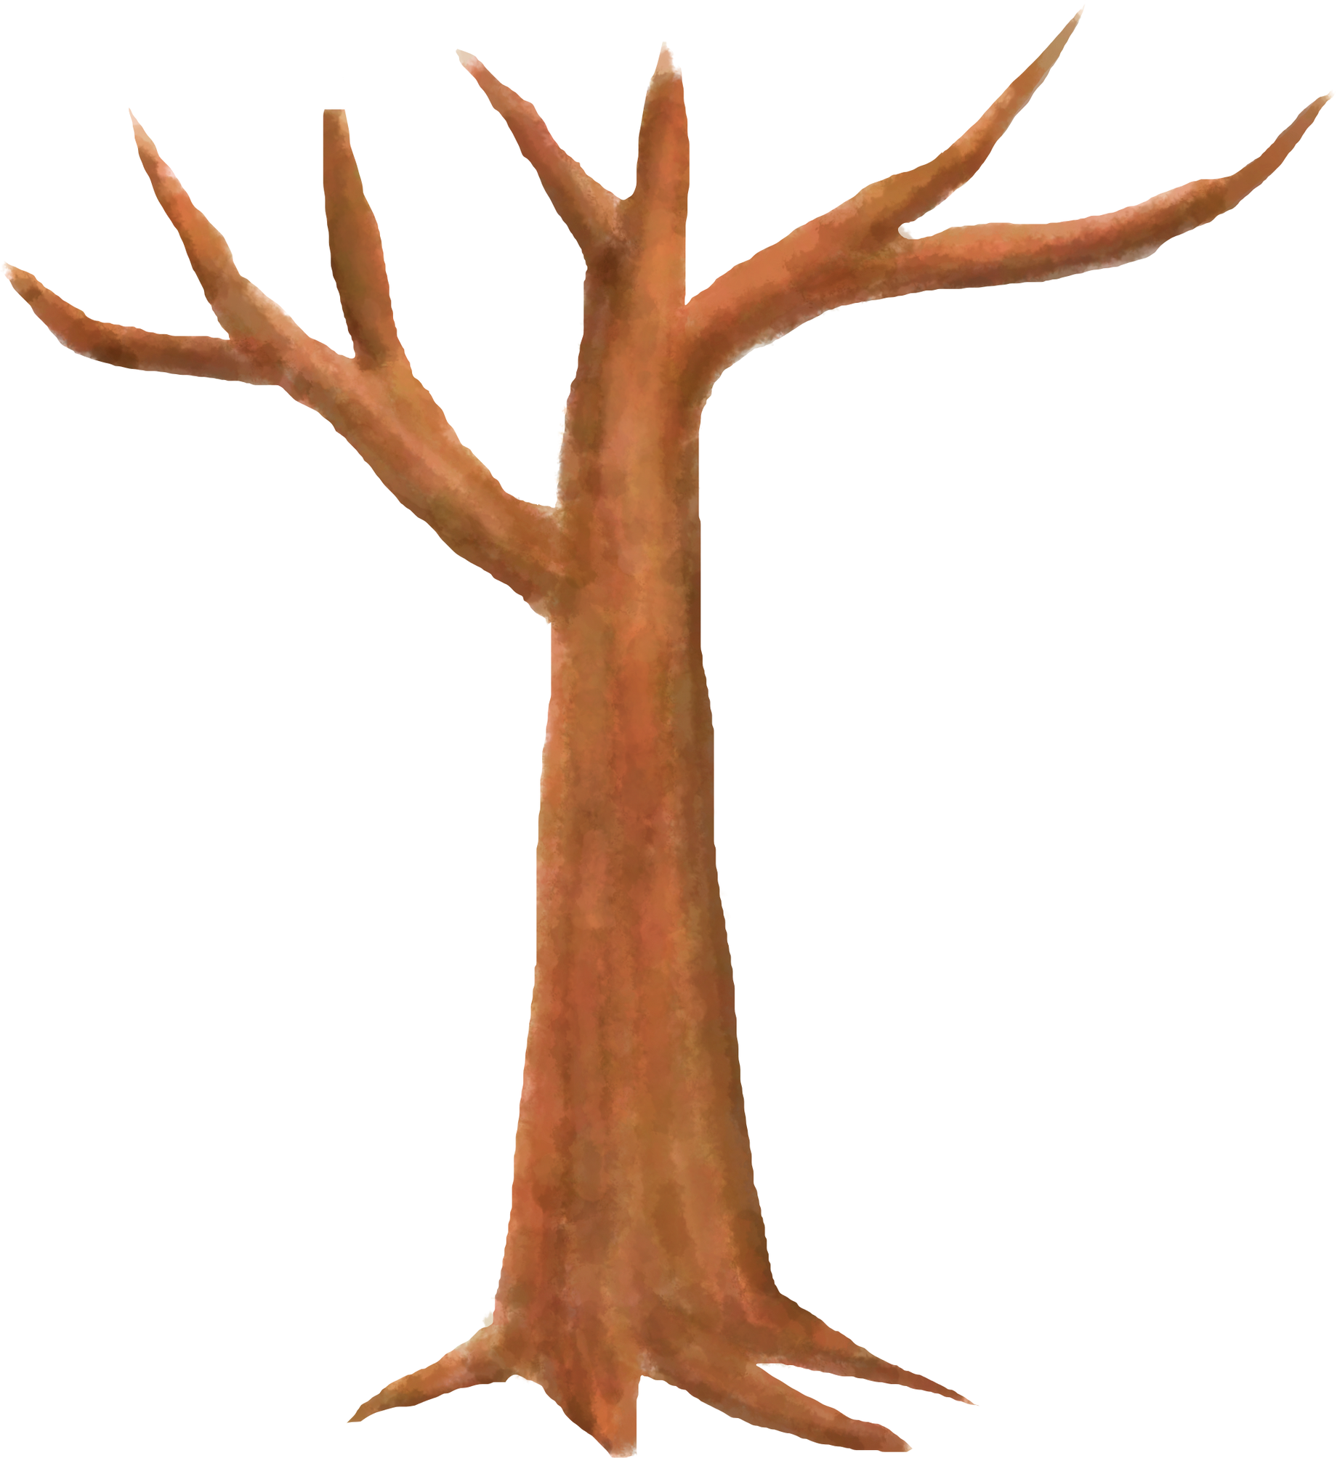


CON TRAI NGƯỜI LÀM VƯỜN
Có một cậu bé vô cùng yêu biển. Cậu biết đến biển qua sách báo. Cậu nói với cha:
- Con muốn trở thành thuyền trưởng.
- Con trai, cha mong con trở thành người làm vườn giống cha. − Người cha nói.
Để con kế thừa công việc của mình, ngày nào ông cũng đưa cậu ra vườn để giảng giải về các loại cây. Thấy con không chú ý nghe, ông hỏi:
- Con đang nghĩ gì vậy?
- Con đang nghĩ biển trông như thế nào cha ạ. – Ánh mắt cậu hướng về phía xa xăm, chất chứa niềm khát khao mãnh liệt.
- Công việc làm vườn không phải rất tốt hay sao? – Người cha buồn bã nói.
Nhưng cậu bé vẫn rất thích biển. Cậu tìm báo, tạp chí giới thiệu về các loại tàu thuyền. Cậu cắt hình những con tàu dán lên đầu giường để hễ mở mắt là nhìn thấy chúng.
Thời gian trôi qua, cậu bé lớn khôn. Bạn bè anh đều tiếp quản công việc của cha mẹ mình. Còn anh vẫn giữ nguyên tình yêu với biển,
Một ngày, anh tạm biệt cha lên đường. Anh lên tàu, trở thành thuỷ thủ, hằng ngày được nhìn thấy biển cả mênh mông. Một lần, trong đêm bão to, tàu của anh gặp hải tặc. Thuyền trưởng, thuyền phó đều gặp nạn. Anh bình tĩnh hướng dẫn mọi người đối phó với mưa bão và chiến thắng hải tặc. Tất cả mọi người trên tàu đều nể phục tài năng và sự dũng cảm của anh.
Nhiều năm sau, khi đã là một thuyền trưởng, anh trở về thăm cha. Nhìn anh tràn trề sinh lực, sắc mặt tươi tắn, bờ vai to khoẻ, người cha cảm động rơi nước mắt:
- Con trai, bằng lòng kiên trì, con đã chứng minh được ước mơ của con không phải là hão huyền. Cha đã sai rồi.
Thuyền trưởng cao lớn cũng rơi lệ. Đó là những giọt nước mắt của niềm tự hào, hạnh phúc.
(Theo Lô Trân Trân, Thiện Minh dịch)

Slide 3

Chia đoạn
CON TRAI NGƯỜI LÀM VƯỜN
Có một cậu bé vô cùng yêu biển. Cậu biết đến biển qua sách báo. Cậu nói với cha:
- Con muốn trở thành thuyền trưởng.
- Con trai, cha mong con trở thành người làm vườn giống cha. − Người cha nói.
Để con kế thừa công việc của mình, ngày nào ông cũng đưa cậu ra vườn để giảng giải về các loại cây. Thấy con không chú ý nghe, ông hỏi:
- Con đang nghĩ gì vậy?
- Con đang nghĩ biển trông như thế nào cha ạ. – Ánh mắt cậu hướng về phía xa xăm, chất chứa niềm khát khao mãnh liệt.
- Công việc làm vườn không phải rất tốt hay sao? – Người cha buồn bã nói.
Nhưng cậu bé vẫn rất thích biển. Cậu tìm báo, tạp chí giới thiệu về các loại tàu thuyền. Cậu cắt hình những con tàu dán lên đầu giường để hễ mở mắt là nhìn thấy chúng.
Thời gian trôi qua, cậu bé lớn khôn. Bạn bè anh đều tiếp quản công việc của cha mẹ mình. Còn anh vẫn giữ nguyên tình yêu với biển,
Một ngày, anh tạm biệt cha lên đường. Anh lên tàu, trở thành thuỷ thủ, hằng ngày được nhìn thấy biển cả mênh mông. Một lần, trong đêm bão to, tàu của anh gặp hải tặc. Thuyền trưởng, thuyền phó đều gặp nạn. Anh bình tĩnh hướng dẫn mọi người đối phó với mưa bão và chiến thắng hải tặc. Tất cả mọi người trên tàu đều nể phục tài năng và sự dũng cảm của anh.
Nhiều năm sau, khi đã là một thuyền trưởng, anh trở về thăm cha. Nhìn anh tràn trề sinh lực, sắc mặt tươi tắn, bờ vai to khoẻ, người cha cảm động rơi nước mắt:
- Con trai, bằng lòng kiên trì, con đã chứng minh được ước mơ của con không phải là hão huyền. Cha đã sai rồi.
Thuyền trưởng cao lớn cũng rơi lệ. Đó là những giọt nước mắt của niềm tự hào, hạnh phúc.
(Theo Lô Trân Trân, Thiện Minh dịch)

Slide 4



thuyền trưởng
mãnh liệt
nể phục
hão huyền

Slide 5


Đọc ngắt giọng ở những câu dài; nhấn giọng ở những từ ngữ thể hiện cảm xúc, tâm trạng của nhân vật.
Nhìn anh tràn trề sinh lực, / sắc mặt tươi tắn, / bờ vai to khoẻ, / người cha cảm động rơi nước mắt:
- Con trai, / bằng lòng kiên trì, / con đã chứng minh được / ước mơ của con không phải là hão huyền. / Cha đã sai rồi. / /
Ánh mắt cậu hướng về phía xa xăm, / chất chứa niềm khát khao mãnh liệt. //

Slide 6






Đọc đúng,
to rõ
Giọng đọc hay
Ngắt, nghỉ
đúng chỗ
Biết thể hiện
nét mặt, cử chỉ

Slide 7





Ước mơ của cậu bé và mong muốn của người cha khác nhau như thế nào?
CÂU 1
Ước mơ
của cậu bé
Mong muốn
của người cha
Cậu bé ước mơ trở thành
thuyền trưởng
Người cha mong muốn cậu bé trở thành
người làm vườn

Slide 8





CÂU 2
Những chi tiết nào thể hiện ước mơ mãnh liệt của cậu bé?
Những chi tiết thể hiện ước mơ mãnh liệt của cậu bé:
- Khi ra làm vườn với bố, ánh mắt cậu vẫn hướng về phía xa xăm, chất chứa niềm khao khát mãnh liệt về biển.
- Cậu tìm báo, tạp chí giới thiệu về các loại tàu thuyền, cắt những con tàu dán lên đầu giường để hễ mở mắt là thấy chúng.

Slide 9



CÂU 3
Người con được miêu tả như thế nào khi đã trở thành thuyền trưởng và trở về thăm cha?
ngoại hình
cảm xúc
tràn trề sinh lực, sắc mặt tươi tắn, bờ vai to khỏe, cao lớn.
xúc động, tự hào, hạnh phúc.

Slide 10



CÂU 4
Theo em, vì sao người cha rơi nước mắt khi người con trở về?
Người cha rơi nước mắt khi người con trở về vì ông đã nhận thấy được sự kiên trì chứng minh ước mơ trở thành thủy thủ của con trai không hề hão huyền, ông tự hào về người con trai của mình.

Slide 11


CÂU 5
Câu chuyện muốn nói với chúng ta điều gì? Tìm câu trả lời đúng.
A.
Nên biết ước mơ vừa với sức của mình.
Có đam mê và lòng kiên trì thì sẽ thực hiện được ước mơ.
B.
Kế thừa công việc của cha mẹ là việc tốt nhất đối với con cái.
C.
Muốn thành công phải có thật nhiều ước mơ.
D.

Slide 12


Cứ kiên trì, cố gắng, chúng ta sẽ thực hiện được ước mơ của mình. Hãy luôn biết nuôi dưỡng ước mơ, bảo vệ, thực hiện ước mơ và lựa chọn của mình.

